Slide 1
시연 시나리오
D208 : Ddokbun
삼성청년SW아카데미 구미캠퍼스 7기
자율 프로젝트 (7주, 2022-10-10 ~ 2022-11-25)
담당 컨설턴트 : 박종진
신혜원(팀장), 김채리, 손광진, 이동욱, 이재환, 허건녕

Slide 2
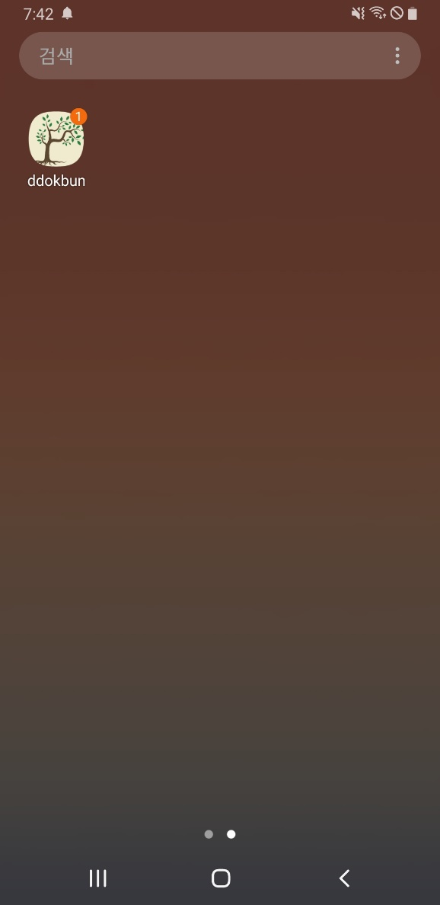
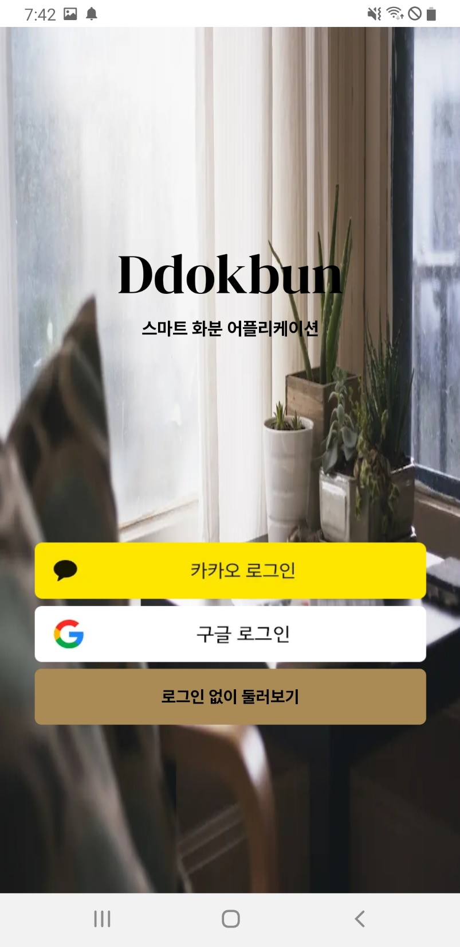
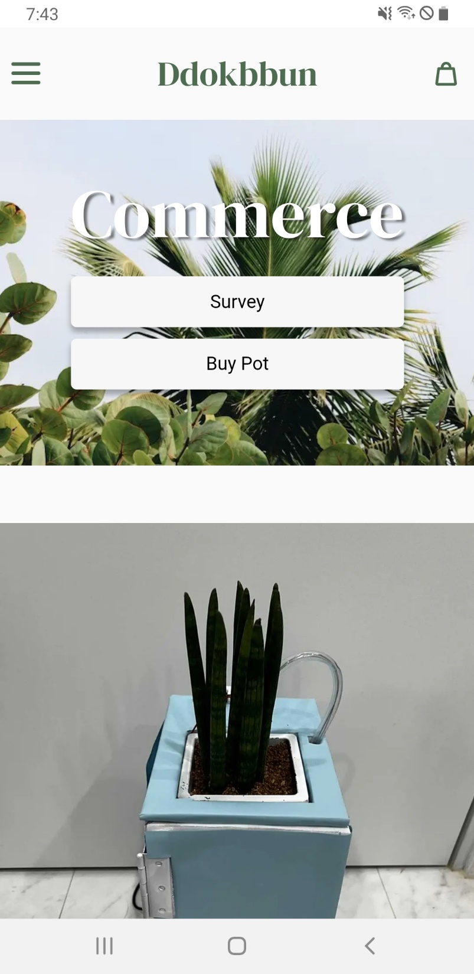
온보딩 및 로그인
PWA 어플 클릭
온보딩 페이지
로그인 랜딩

Slide 3
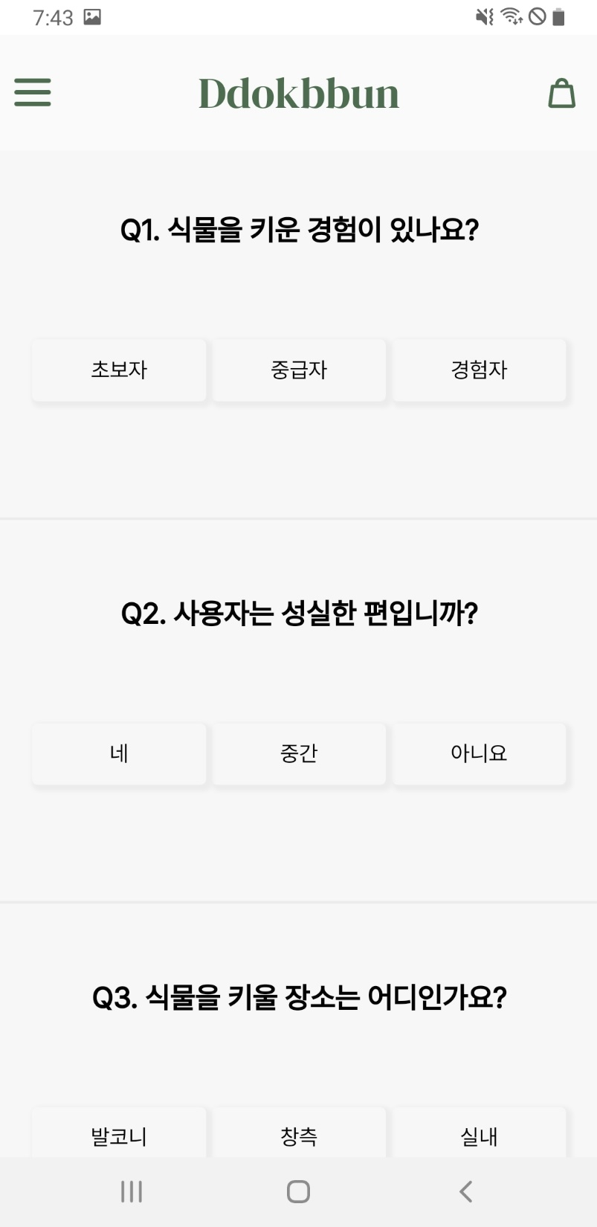
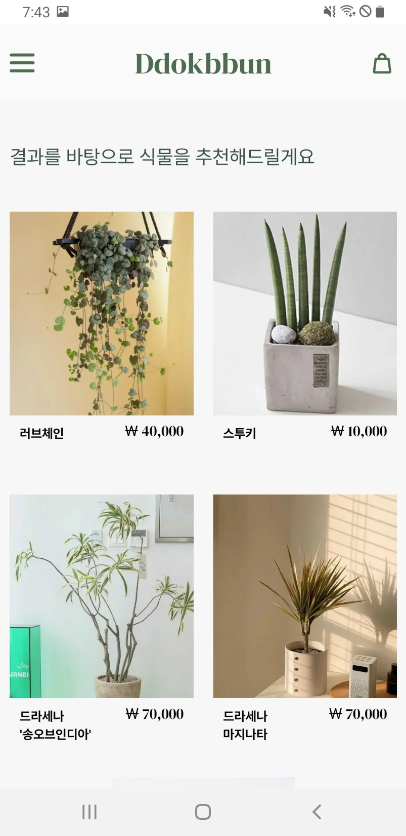
커머스 및 설문
커머스 홈
설문조사
설문 결과

Slide 4
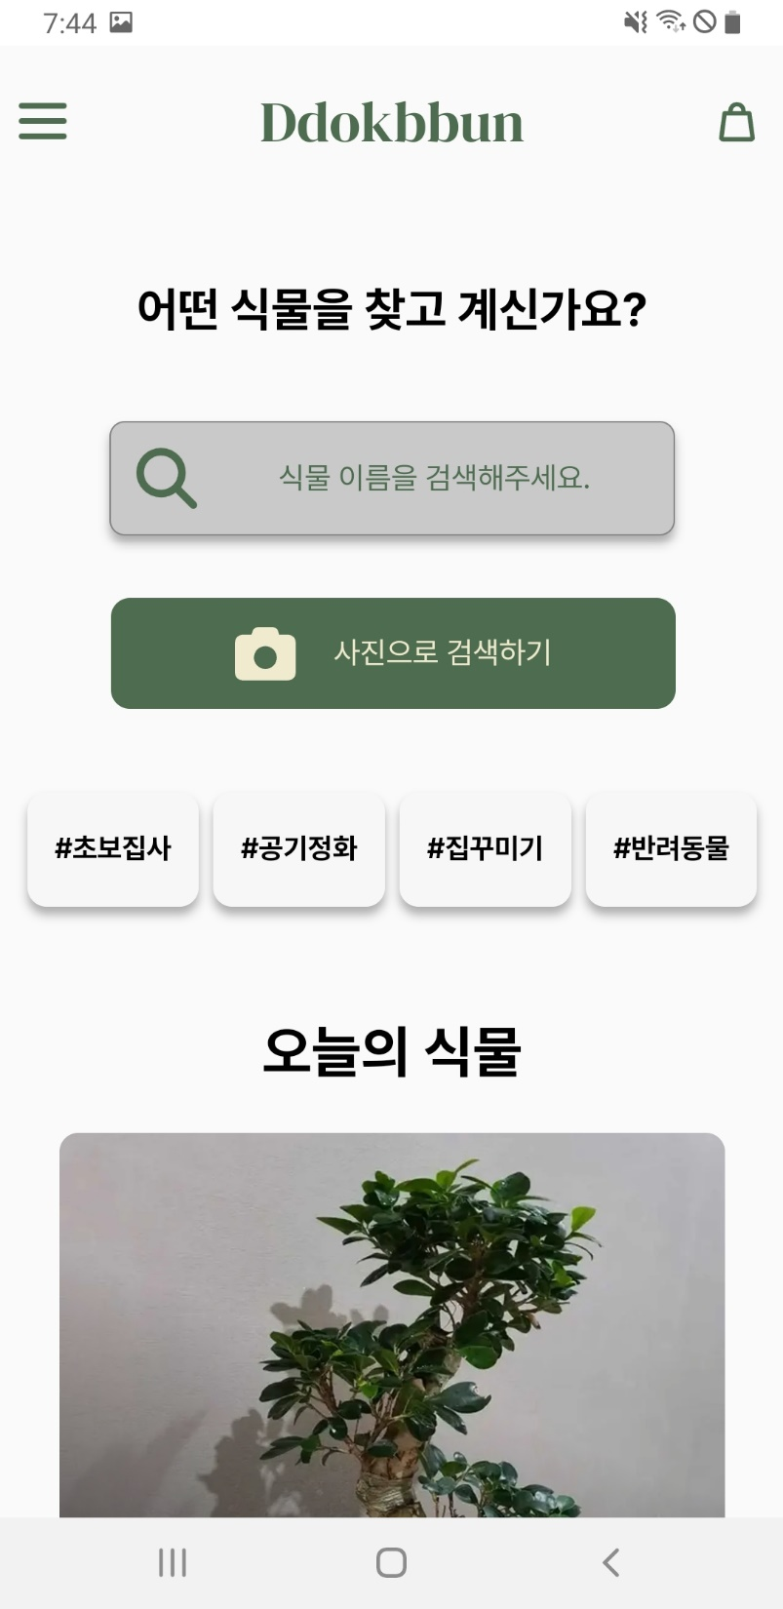
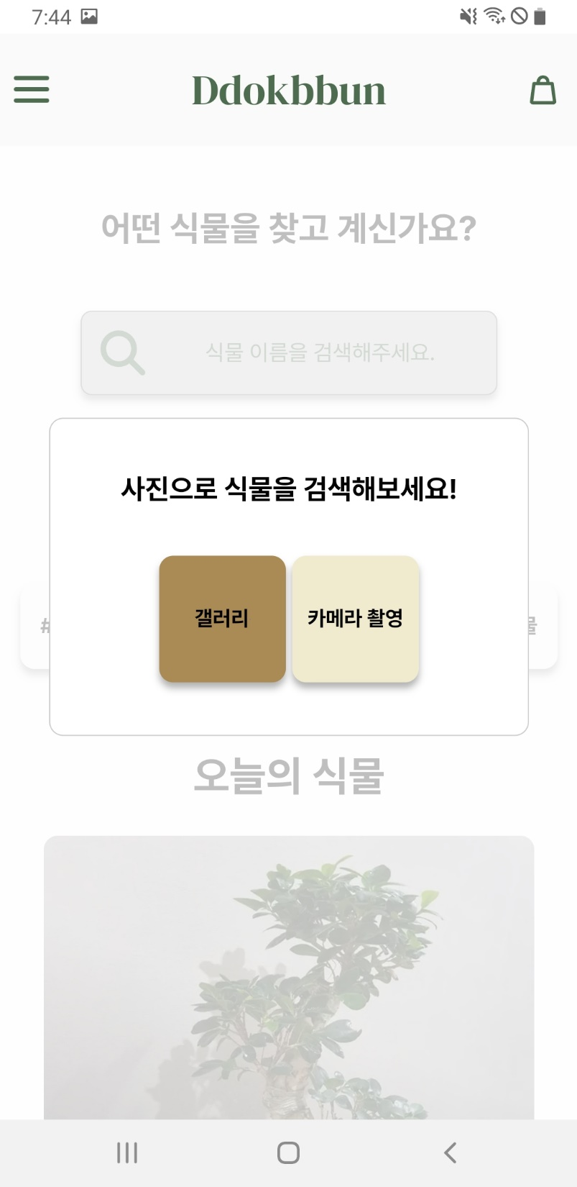
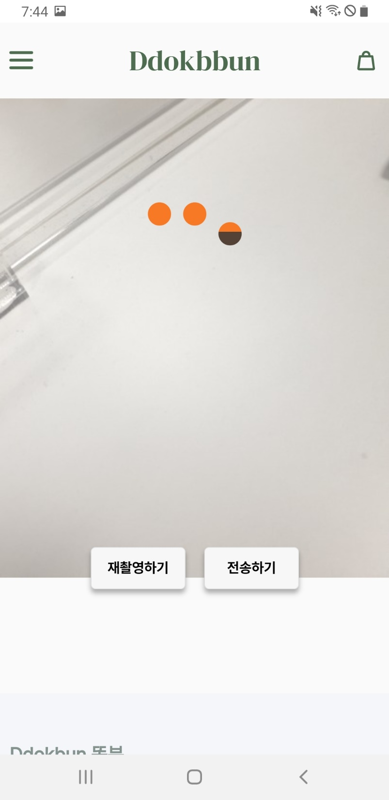
이미지 검색
식물 검색 홈
카메라 촬영 선택
이미지 분석

Slide 5
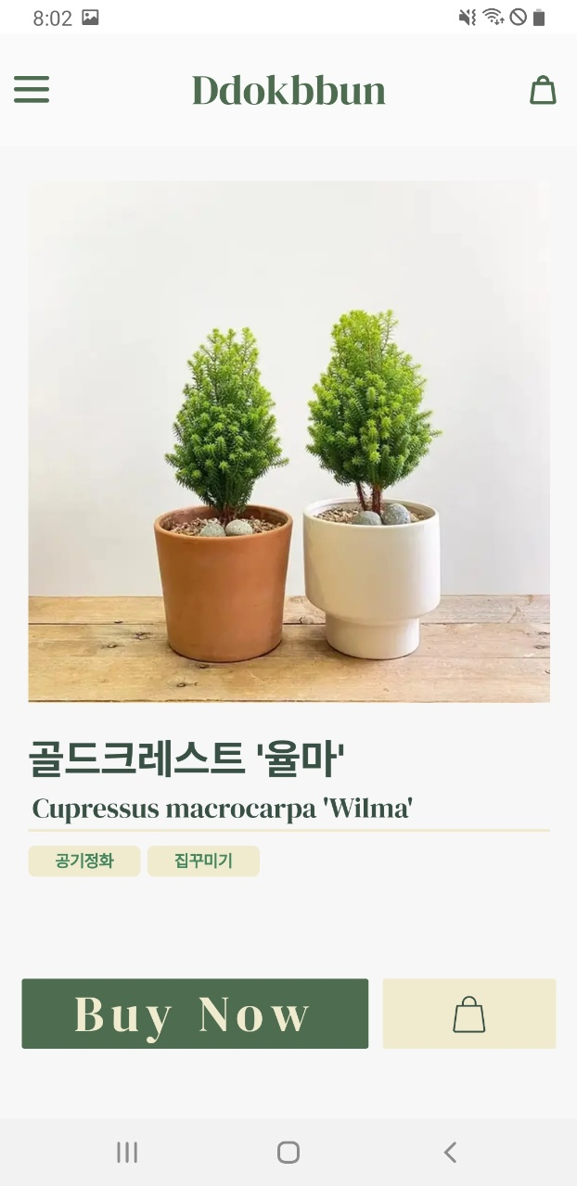
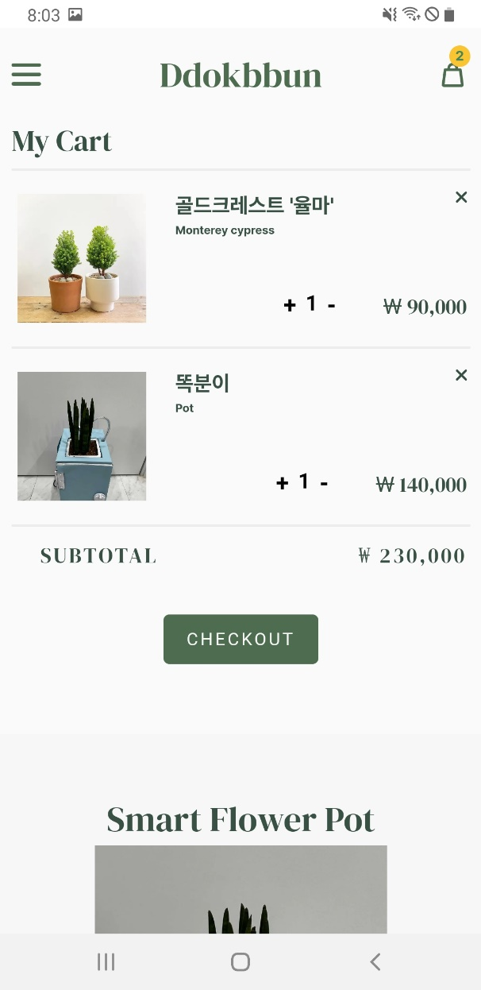
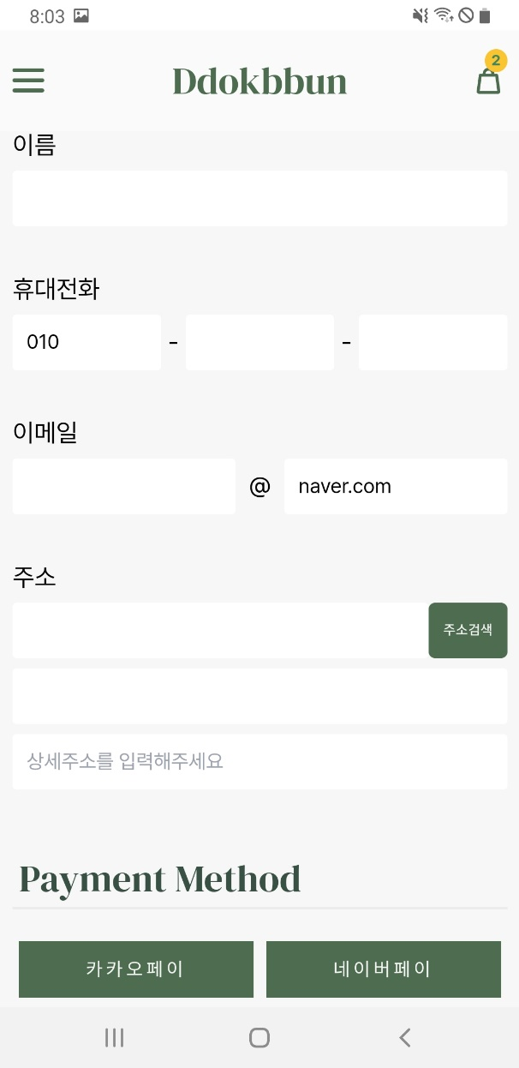
상품 구매
상품 디테일
장바구니
구매 폼

Slide 6
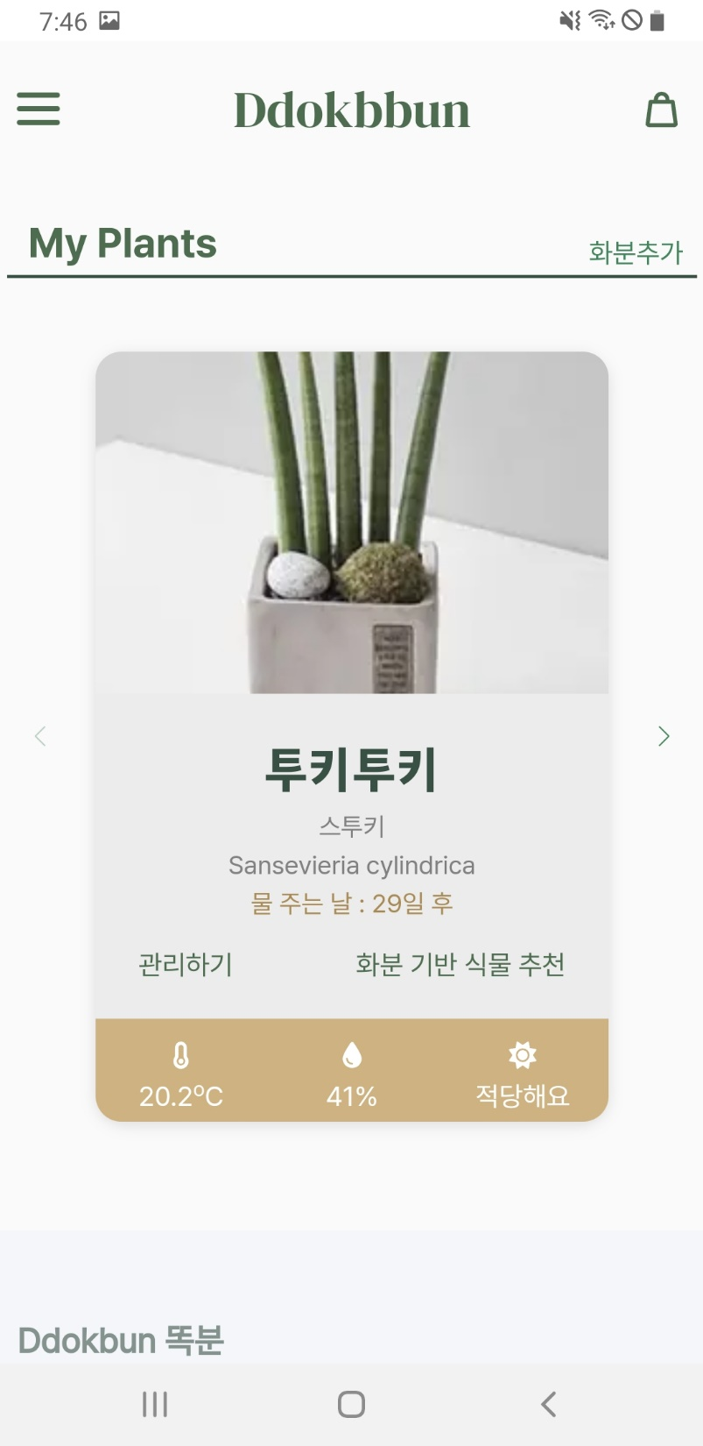
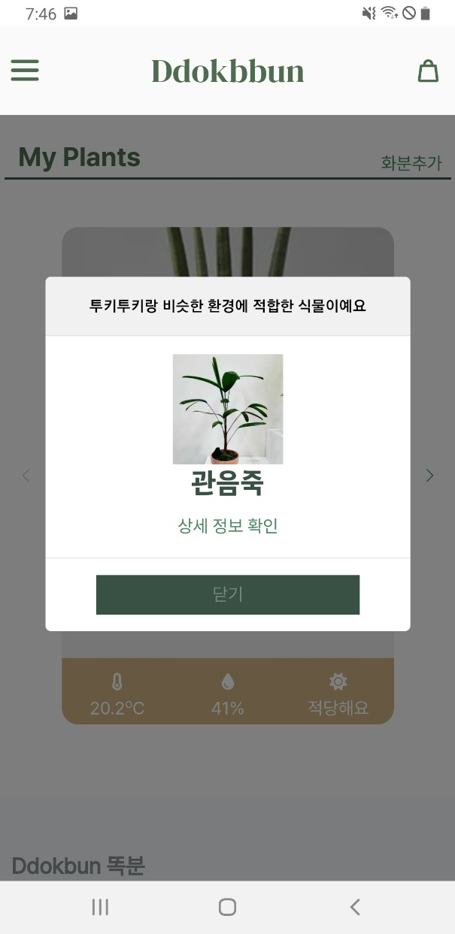
식물 관리
식물 관리 홈
화분 기반 식물 추천
관리하기

Slide 7
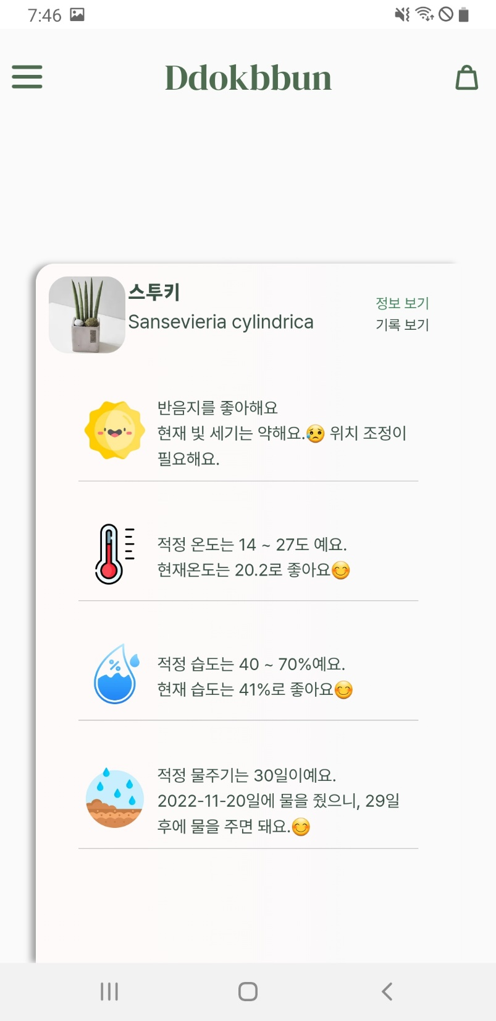
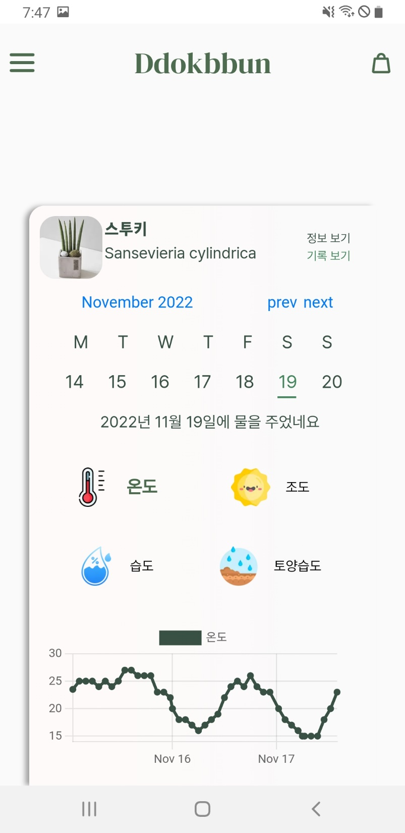
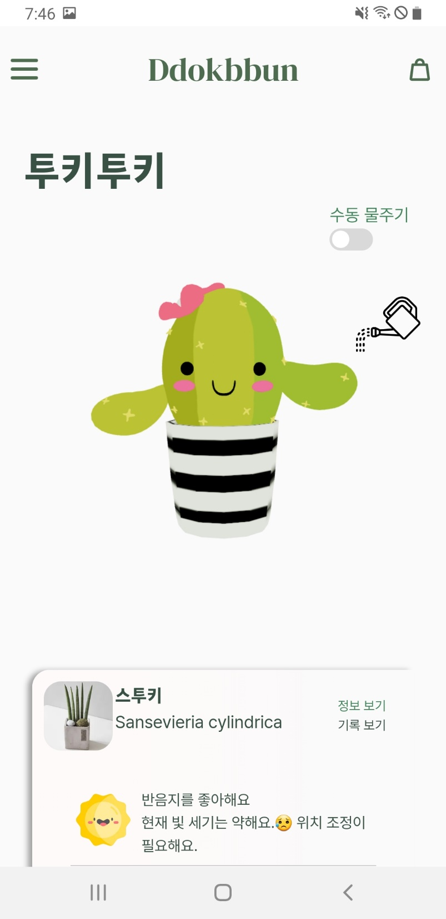
식물 관리
물주기 버튼 클릭
식물 정보 확인
사용자 데이터 확인

Slide 8
시연 순서 정리
PWA
PWA 설명 후 앱 아이콘 클릭
온보딩 설명
로그인 버튼 클릭
커머스 홈 & 설문조사
커머스 홈 설명
설문조사 버튼 클릭
설문조사 진행
결과 확인
식물 검색
식물 검색 홈
사진으로 검색하기 클릭
사진 검색
결과 확인
상품 구매
상품 디테일 페이지 클릭
장바구니 담기
구매 폼 제출
식물 관리
식물 관리 홈
화분 기반 추천 클릭
데이터 확인
관리하기 버튼 클릭
식물 관리 상세
물주기 버튼 클릭
관찰 버튼 클릭
식물 정보 확인
사용자 데이터 확인

